Slide 1
SpringBoot实战视频教程
作者：debug
花名：阿修罗
时间：2018-09-11
debug，又名SteadyJack，追求技术，热爱分享！相信技术改变生活，技术成就梦想！
零基础开始讲起!一步一个脚印深入实战企业级应用、微服务应用各大业务模块与典型的应用场景
以实际业务场景为出发点，撸码实战为主，理论概念为辅，在你学习征战SpringBoot体系知识过程
debug将全程与你交流，共同成长进步！
实战分享自己项目的开发经验与踩过的坑,分享自己解决问题的思路与方案！

Slide 2
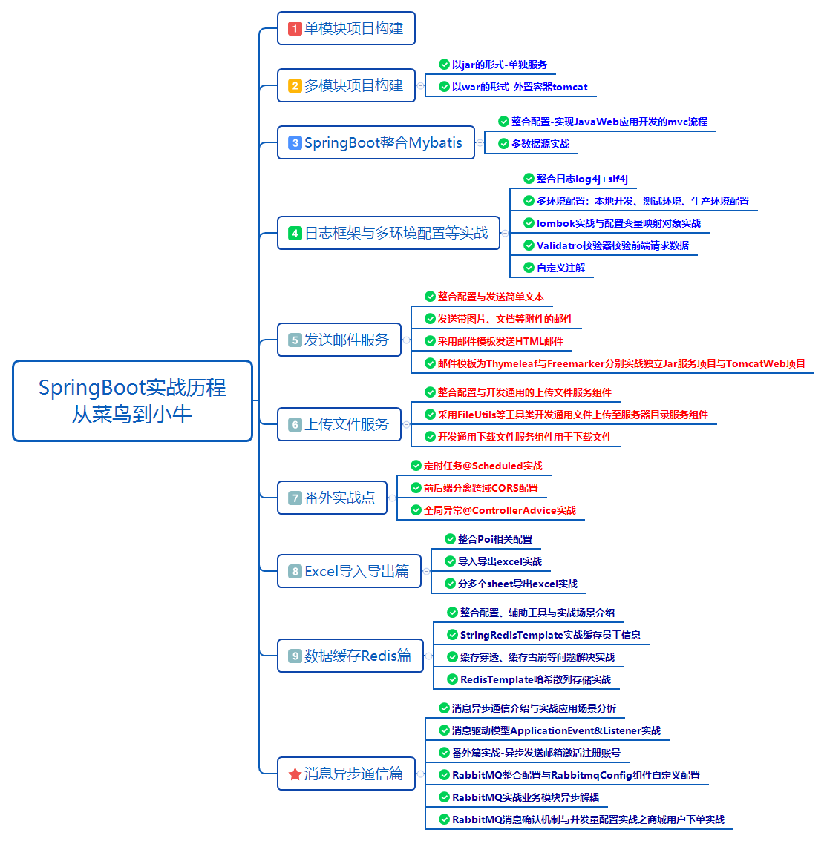
SpringBoot实战视频教程
课程课时整体介绍

Slide 3
SpringBoot实战视频教程
构建单模块项目之HelloWorld实战
直接借助IDEA的Spring Initializr插件来构建SpringBoot的Maven项目

Slide 4
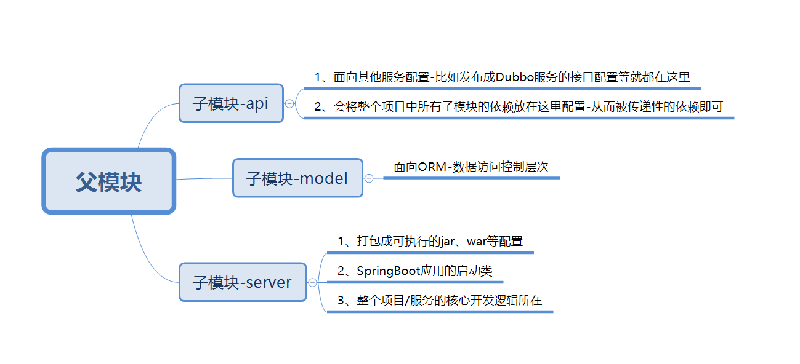
SpringBoot实战视频教程
构建多模块项目

Slide 5
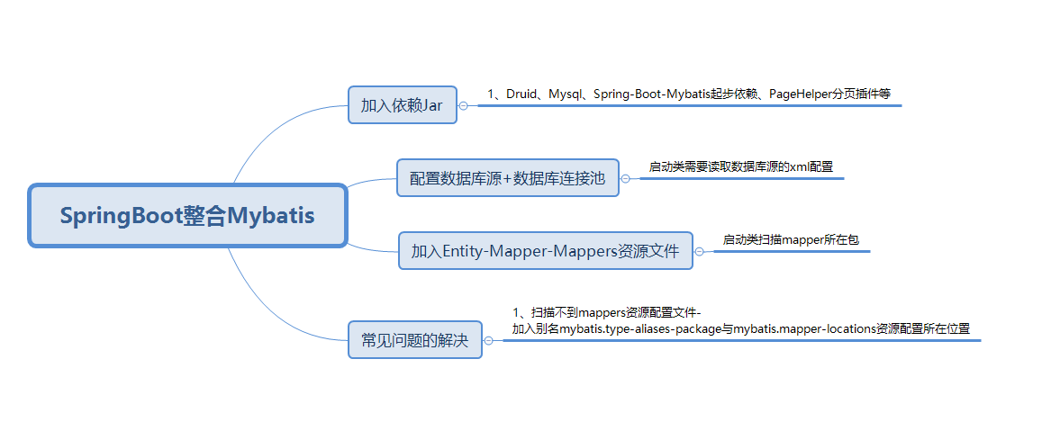
SpringBoot实战视频教程
整合Mybatis实战

Slide 6
SpringBoot实战视频教程
整合Mybatis实战-MVC开发模式之不一样的CRUD实战

Slide 7
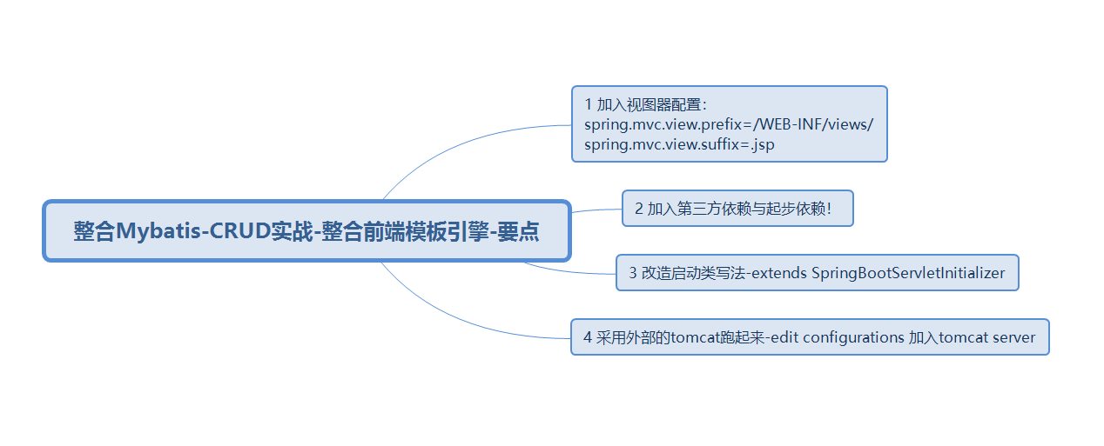
SpringBoot实战视频教程
整合Mybatis实战-整合前端模板引擎

Slide 8
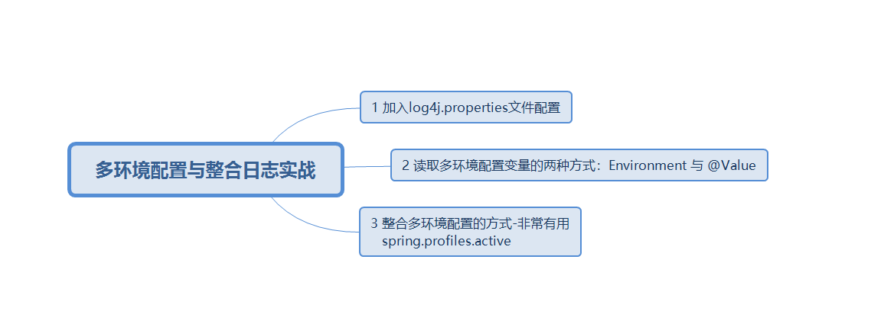
SpringBoot实战视频教程
整合日志与多环境配置实战

Slide 9
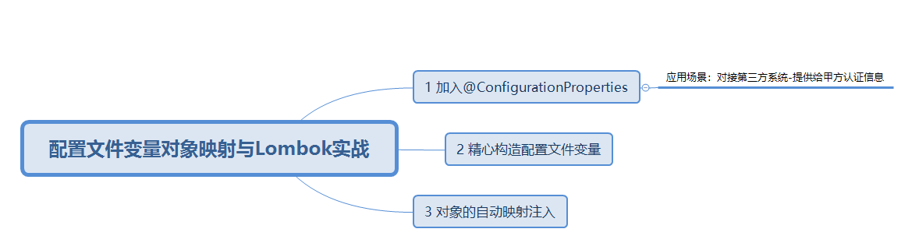
SpringBoot实战视频教程
配置文件变量对象映射与Lombok实战
@NonNull : 让你不在担忧并且爱上NullPointerException @CleanUp : 自动资源管理：不用再在finally中添加资源的close方法 @Setter/@Getter : 自动生成set和get方法 @ToString : 自动生成toString方法 @EqualsAndHashcode : 从对象的字段中生成hashCode和equals的实现 @Data : 自动生成set/get方法，toString方法，equals方法，hashCode方法，不带参数的构造方法 @Builder : 产生复杂的构建器api类 @Log : 支持各种logger对象，使用时用对应的注解，如：@Log4j

Slide 10
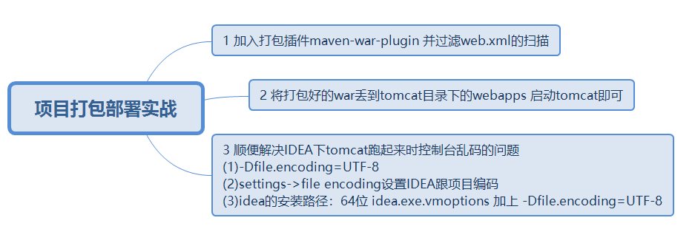
SpringBoot实战视频教程
项目打包部署实战

Slide 11
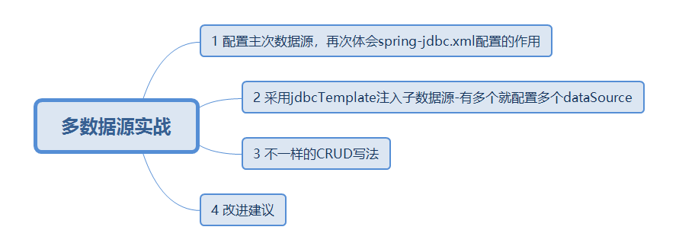
SpringBoot实战视频教程
多数据源实战
参考博客：https://blog.csdn.net/u013871100/article/details/68925050

Slide 12
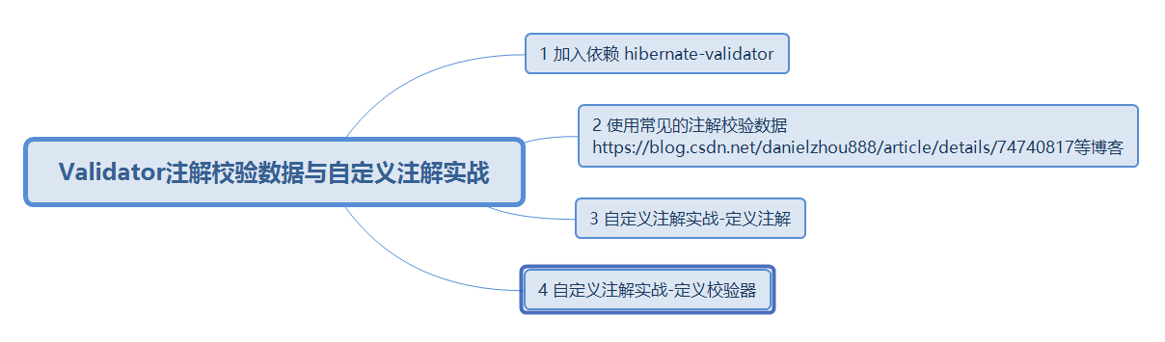
SpringBoot实战视频教程
Validator注解校验数据与自定义注解实战

Slide 13
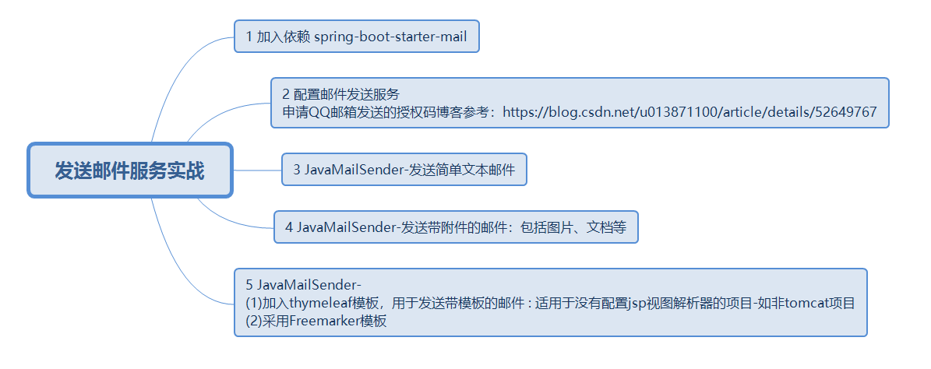
SpringBoot实战视频教程
发送邮件服务实战

Slide 14
SpringBoot实战视频教程
发送邮件服务实战

Slide 15
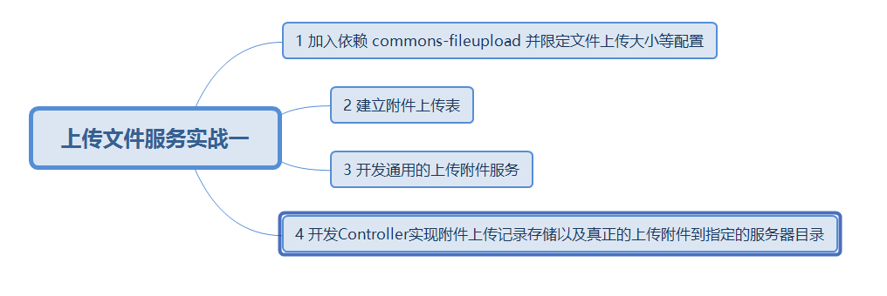
SpringBoot实战视频教程
上传文件服务实战一

Slide 16
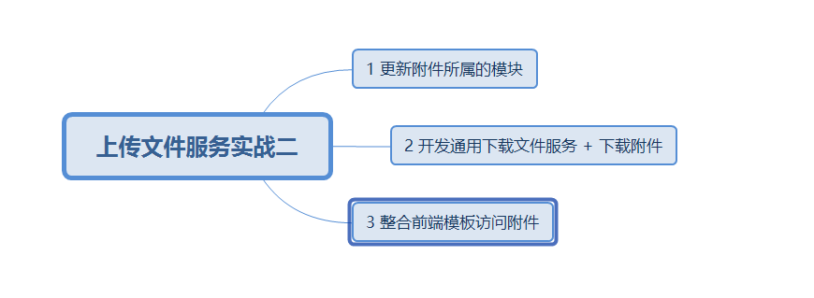
SpringBoot实战视频教程
上传文件服务实战二

Slide 17
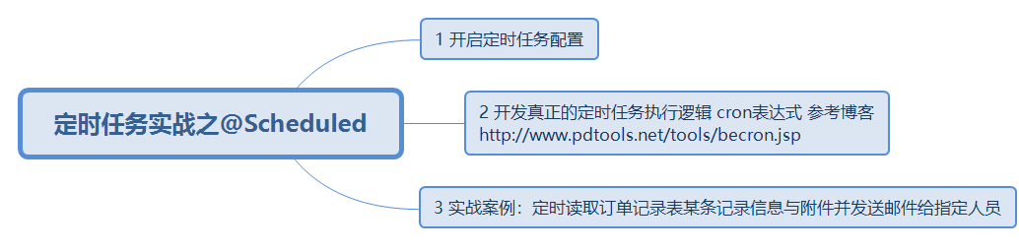
SpringBoot实战视频教程
定时任务实战之@Scheduled

Slide 18
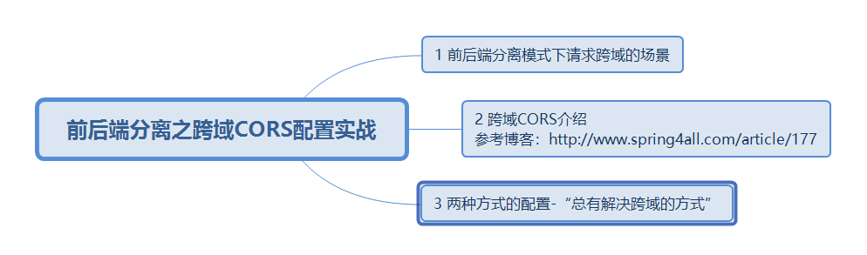
SpringBoot实战视频教程
前后端分离之跨域CORS配置实战

Slide 19
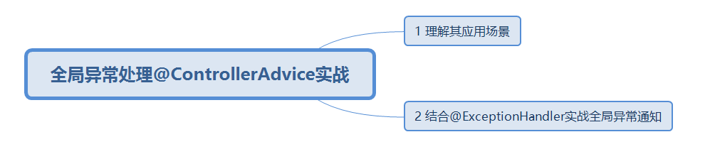
SpringBoot实战视频教程
全局异常处理@ControllerAdvice实战

Slide 20
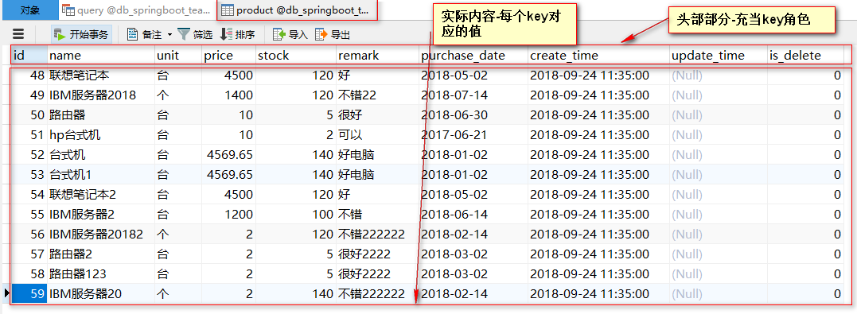
SpringBoot实战视频教程
Excel导入导出篇-实战场景介绍需求分析与整合配置
需求分析1
我们要导出的数据格式比较简单，其实就是待导出的表（视图）的数据，如下图所示
A、会发现数据列表是一个矩阵式的格式，即二维的形式
B、接着可以看出头部id name unit price stock 等字段field是固定不变的，即后面会充当excel的头部
C、之后以行维度的角度观察数据，会发现每一行每一列的值都是B的那些字段一一对应的取值value
D、由此可以得出这些数据组织是由每一行数据组成，而每一行数据是由 field-value 对组成的，而这即可让人联想到 map的映射格式。即每一行都是map构成，每个表/视图由多行组成，即list<map<>>
需求分析2

Slide 21
SpringBoot实战视频教程
Excel导入导出篇-整合poi实战excel的导出
确定需要导出的字段名-充当excel头部字段名列表
分析结果
拉取需要导出的数据列表
根据确定的字段以及数据列表构造list<map<key-value>>
最终将构造好的数据写入excel的sheet中
将最终的excel实例-workbook以流的形式写回浏览器response

Slide 22
SpringBoot实战视频教程
Excel导入导出篇-整合poi实战excel的导入
需求分析
导入其实是导出的逆过程，数据格式是一致的，均为矩阵式（二维）的数据格式；
（备注：本教程将以导出的模板作为导入时数据填充的文件！）
读取excel并构造Workbook实例，遍历每个sheet，对于每个sheet，遍历row，对于每个row，基于预先设定好的header读取每个column的值
分析结果
对于读取的每个column值，塞进创建好每个对象实例
每个对象实例组织成对象列表->准备进行数据插入
备注：“万物皆对象”，在读取到每个row每个column时，会发现excel中预先设定好的header其实是某个entity类的字段属性，而每个row的具体取值其实就是该类每个对象实例。众多的row构成了整个sheet，乃至整个excel

Slide 23
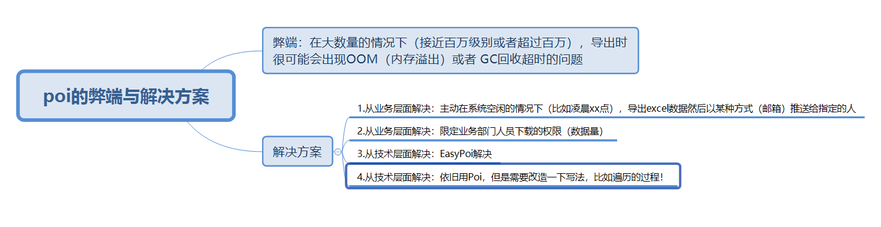
SpringBoot实战视频教程
Excel导入导出篇-poi的弊端以及解决方案

Slide 24
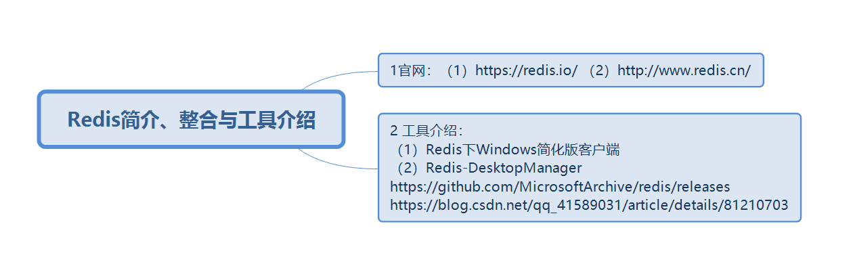
SpringBoot实战视频教程
数据缓存篇-Redis简介、整合与工具介绍

Slide 25
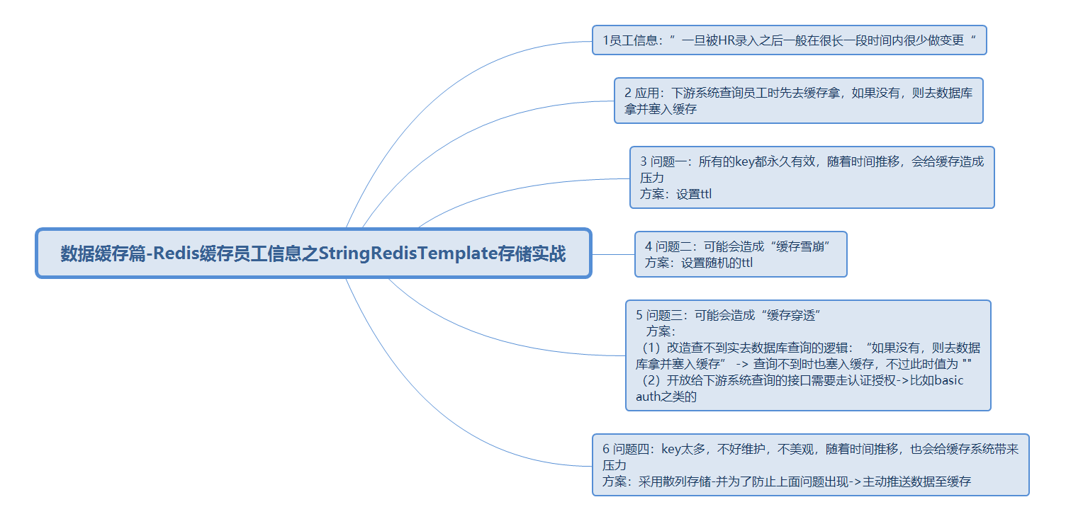
SpringBoot实战视频教程
数据缓存篇-Redis缓存员工信息之StringRedisTemplate存储实战

Slide 26
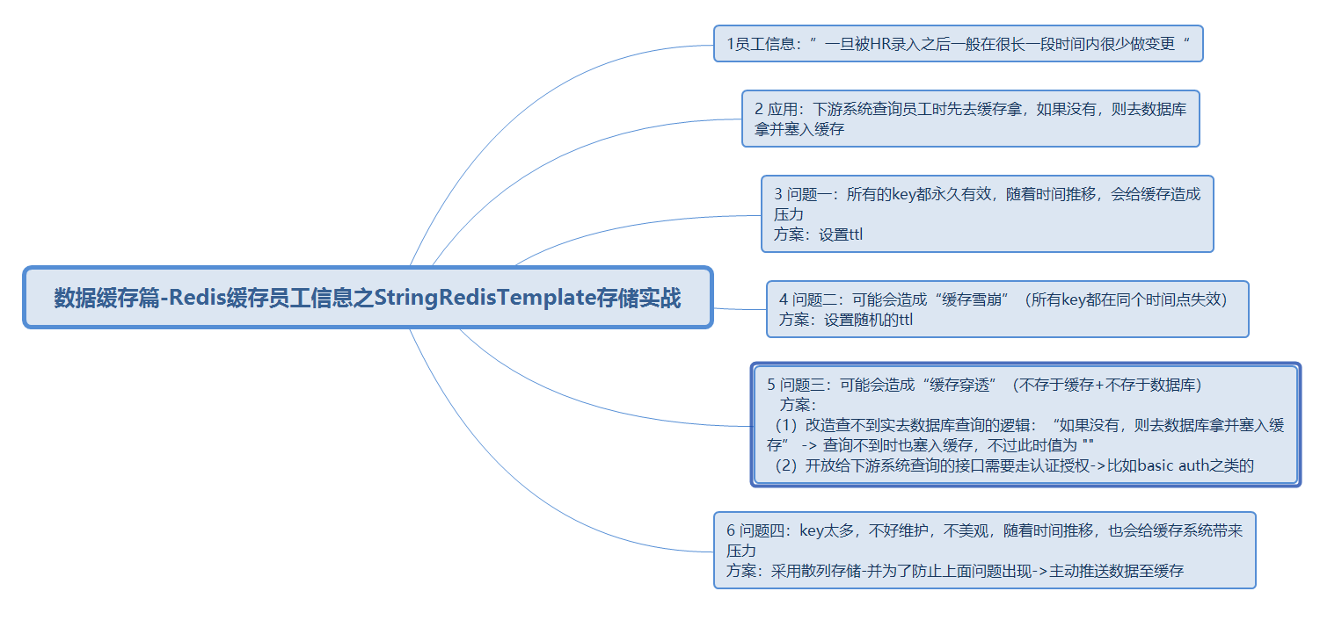
SpringBoot实战视频教程
数据缓存篇-Redis缓存员工信息之缓存穿透等问题解决实战一

Slide 27
SpringBoot实战视频教程
数据缓存篇-Redis缓存员工信息之缓存穿透等问题解决实战二

Slide 28
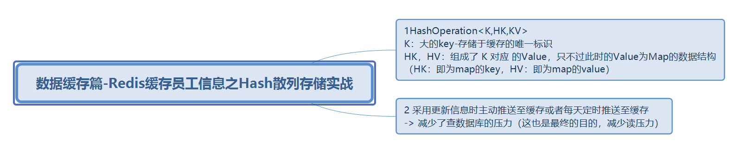
SpringBoot实战视频教程
数据缓存篇-Redis缓存员工信息之Hash散列存储实战

Slide 29
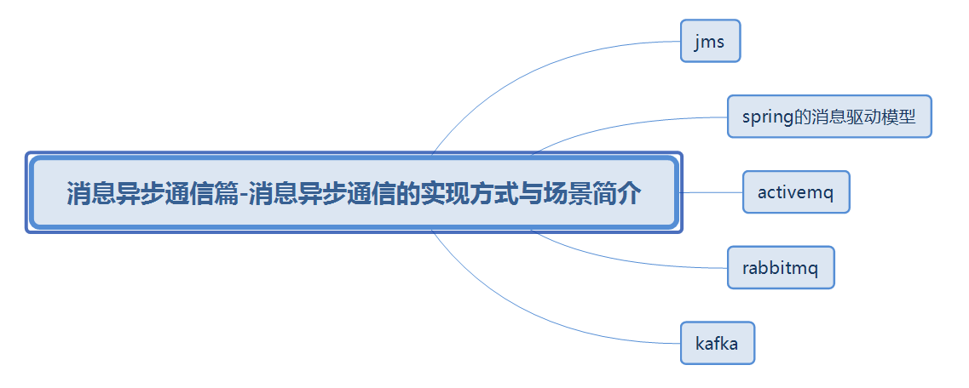
SpringBoot实战视频教程
消息异步通信篇-消息异步通信的实现方式与场景简介

Slide 30
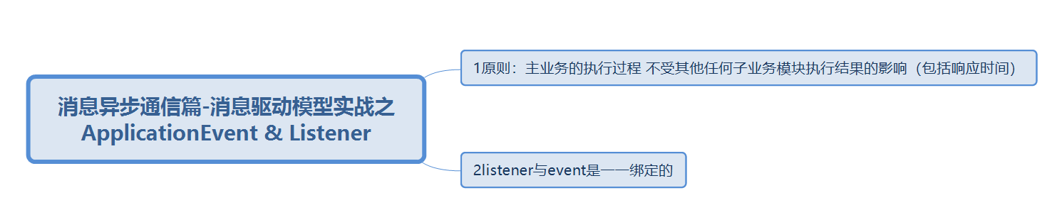
SpringBoot实战视频教程
消息异步通信篇-消息驱动模型实战之ApplicationEvent & Listener

Slide 31
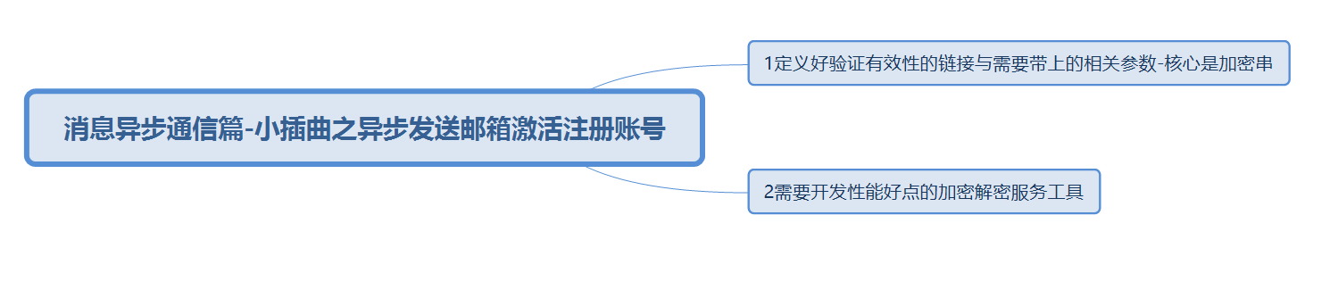
SpringBoot实战视频教程
消息异步通信篇-小插曲之异步发送邮箱激活注册账号

Slide 32
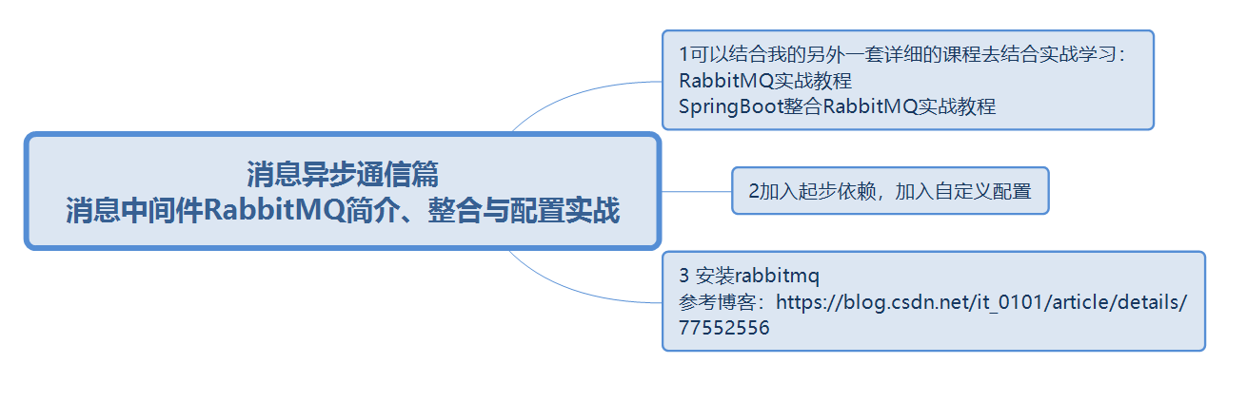
SpringBoot实战视频教程
消息异步通信篇-消息中间件RabbitMQ简介、整合与配置实战

Slide 33
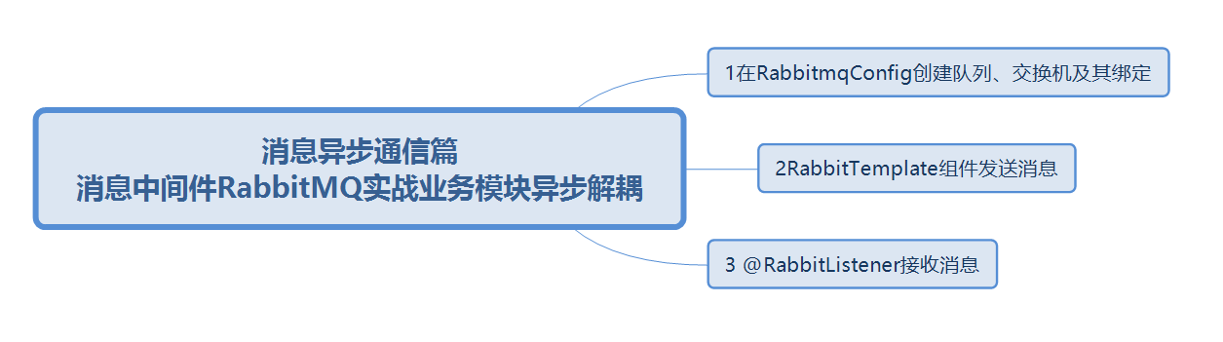
SpringBoot实战视频教程
消息异步通信篇-消息中间件RabbitMQ实战业务模块异步解耦

Slide 34
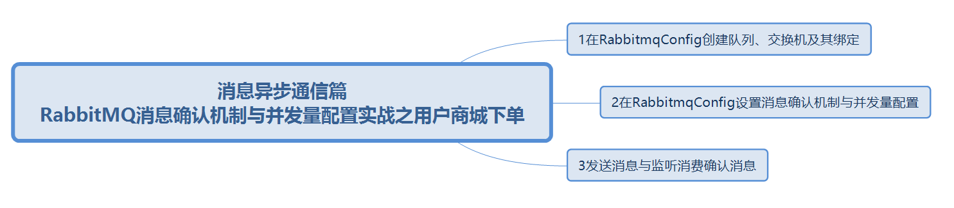
SpringBoot实战视频教程
消息异步通信篇-RabbitMQ消息确认机制与并发量配置实战之用户商城下单一

Slide 35
SpringBoot实战视频教程
消息异步通信篇-RabbitMQ消息确认机制与并发量配置实战之用户商城下单二

Slide 36
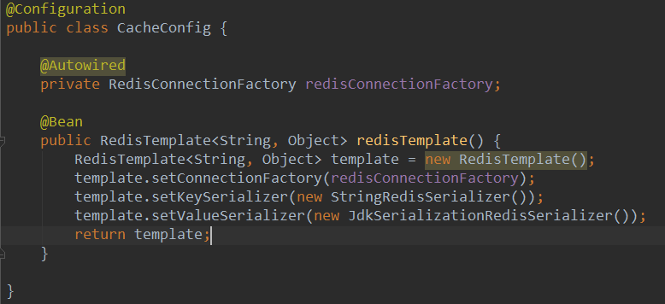
SpringBoot实战视频教程
番外补充篇-RedisTemplate的自定义注入配置

Slide 37
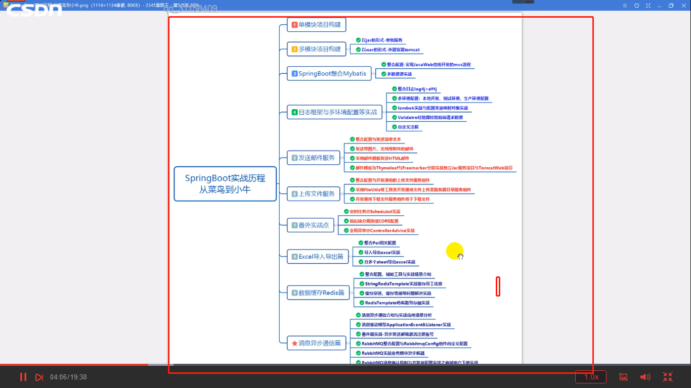
SpringBoot实战视频教程
总结与建议

